Slide 1
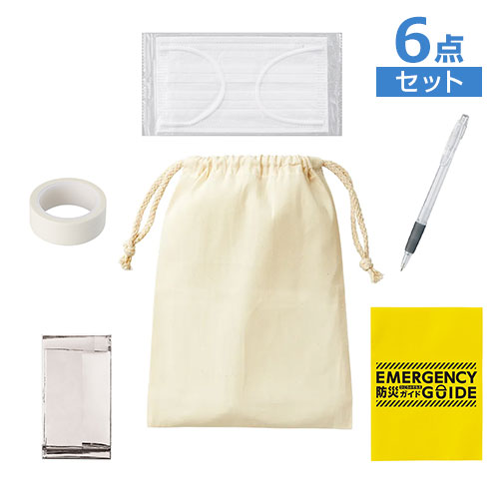
【提案書】
防災緊急6点セット 巾着タイプ
特徴
災害発生時に避難所で役立つアイテムを、名入れができるコットン巾着袋に収納した6点セット。通勤通学用のバッグにも収納しやすいサイズ感です。防災啓発のノベルティに最適です。
商品写
納期
納期スペース
仕様
素材：巾着/コットン マスク/不織布(PP) 他 アルミブランケット/アルミ蒸着PET 防災ガイド/紙 マスキングテープ/ スカッシュボールペン/ABS、AS 他
サイズ：巾着/175×240(mm) マスク/約165×95(mm) アルミブランケット/約700×1400(mm) マスキングテープ/約15×2000(mm) スカッシュボールペン/約144(mm)防災ガイド/70×105(mm)(mm)
包装：PE袋
備考：取説付
お見積
お見積りスペース

